Slide 1

DEN STROMŮ 20. 10.
Mgr. Jana miková
1. Ročník ZŠ a MŠ Nezdenice

Slide 2
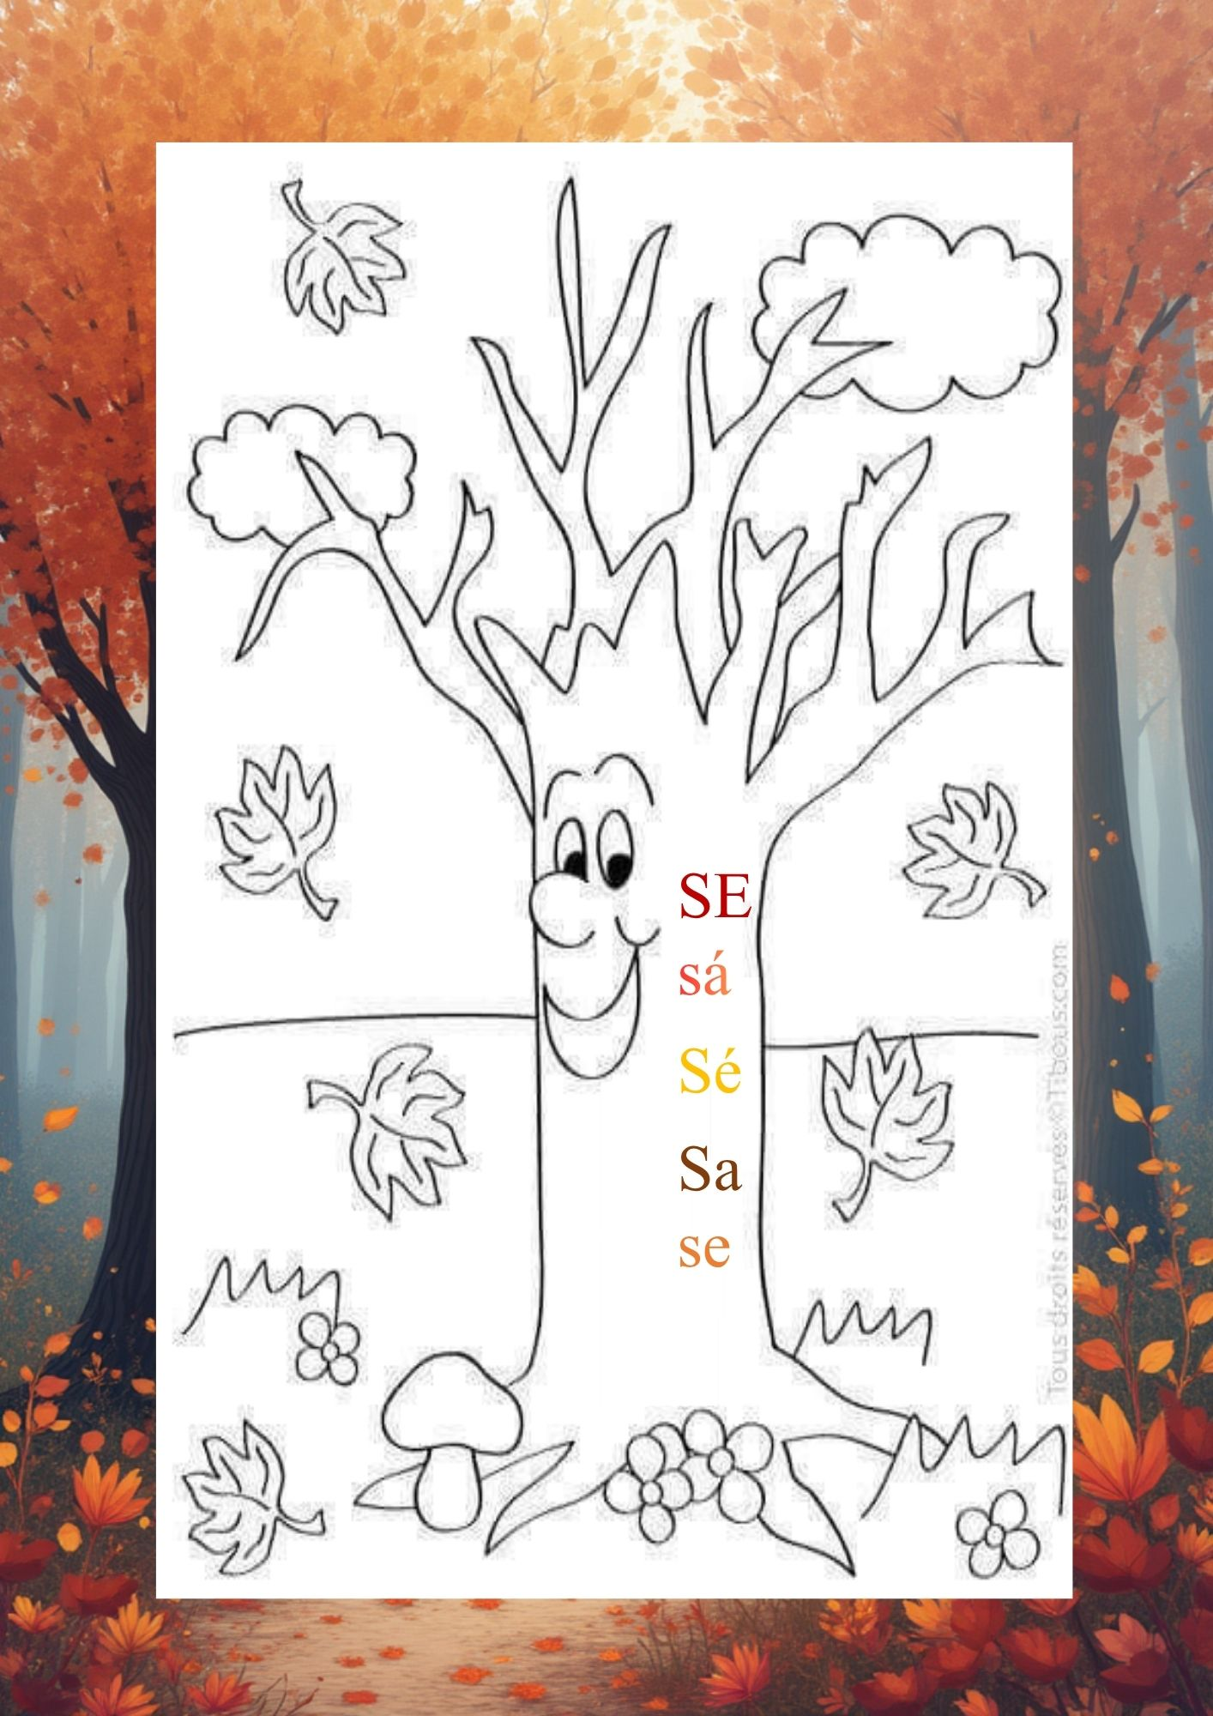
Čti slabiky:
SE
sá
Sé
SA
se

Slide 3

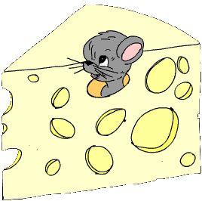

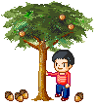
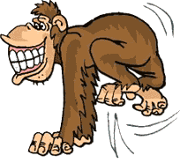
Najdi obrázek, ve kterém není hláska S.

Slide 4
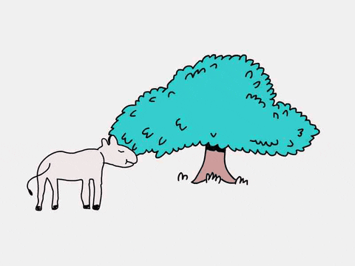
Co vidíš na obrázku?

